Slide 1
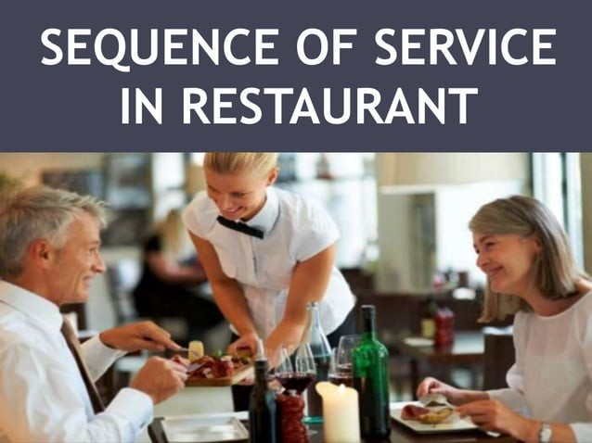
Service Sequence in Restaurant
Oleh :
Andreas Suwandi , M.Pd

Slide 18
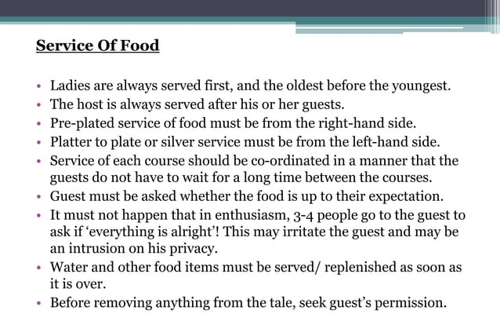

Slide 19
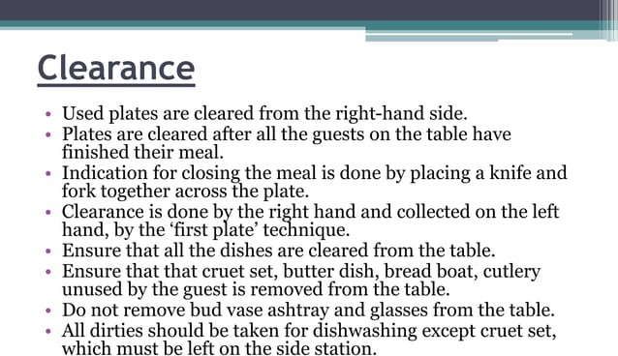

Slide 22
